Slide 1
Modelul TCP/IP
Transmission Control Protocol/ Internet Protocol

Slide 2
Protocoale TCP/IP
TCP (Transmission Control Protocol)
IP (Internet Protocol)
HTTP (Hypertext Transfer Protocol)
SMTP (Simple Mail Transfer Protocol)
SNMP (Simple Network Management Protocol)

Slide 3
TCP/IP asigura o comunicare virtuala.
Scop: -> permite comunicarea intre calculatoare la distante mari.

Slide 4
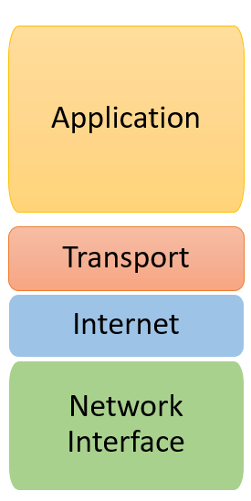

Slide 5
-> Fiecare nivel are o functie specifica pe care o va realiza.
-> Pachetul de date este transmis de la un nivel la altul. (Nivelele comunica intre ele).

Slide 6
Application Layer
Acest nivel creeaza conexiunea dintre pachetul de date si aplicatie.
Permite utilizatorilor sa se conecteze la un remote host.
Ex: Aplicatii precum transferul de fisiere, email, remote login.

Slide 7
Transport Layer
Asigura transportul pachetului de date de la un calculator – sursa la un calculator – destinatie.
Determina dimensiuea pachetului de date si unde va fi trimis.
Acest nivel comunica cu nivelul Aplicatie si se asigura ca pachetul de date este trimis in secvente, fara erori.

Slide 8
Internet Layer
Trimite pachete de date de la un calculator la oricare alt calculator.
Pachetele ajung la destinatie indiferent de ruta pe care o urmeaza.
Ofera o metoda functionala si procedurala pentru trasferul de pachete de diferite lungimi de la un calculator la altul.

Slide 9
Network Interface Layer (Nivelul fizic)
Comunicarea se realizeaza cu ajutorul placii de retea a fiecarui calculator. (Adresele MAC).
La acest nivel se realizeaza efectiv conexiunea dintre calculatoare.
Nivelul fizic se poate schimba fara sa afecteze celelalte nivele. (ex: fibra optica)

Slide 10
Calculator 1
Calculator 2

Slide 11
La nivel fizic,din punct de vedere al conectivitatii calculatoarelor exista mai multe posibilitati:
Conexiune 1:1 => 2 calculatoare
Mai multe calculatoare => Switch

Slide 12
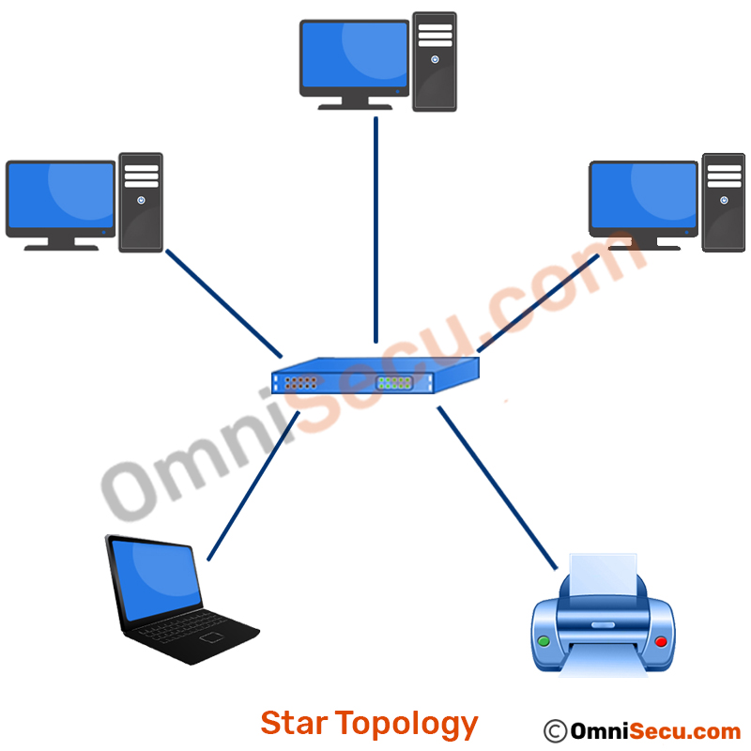
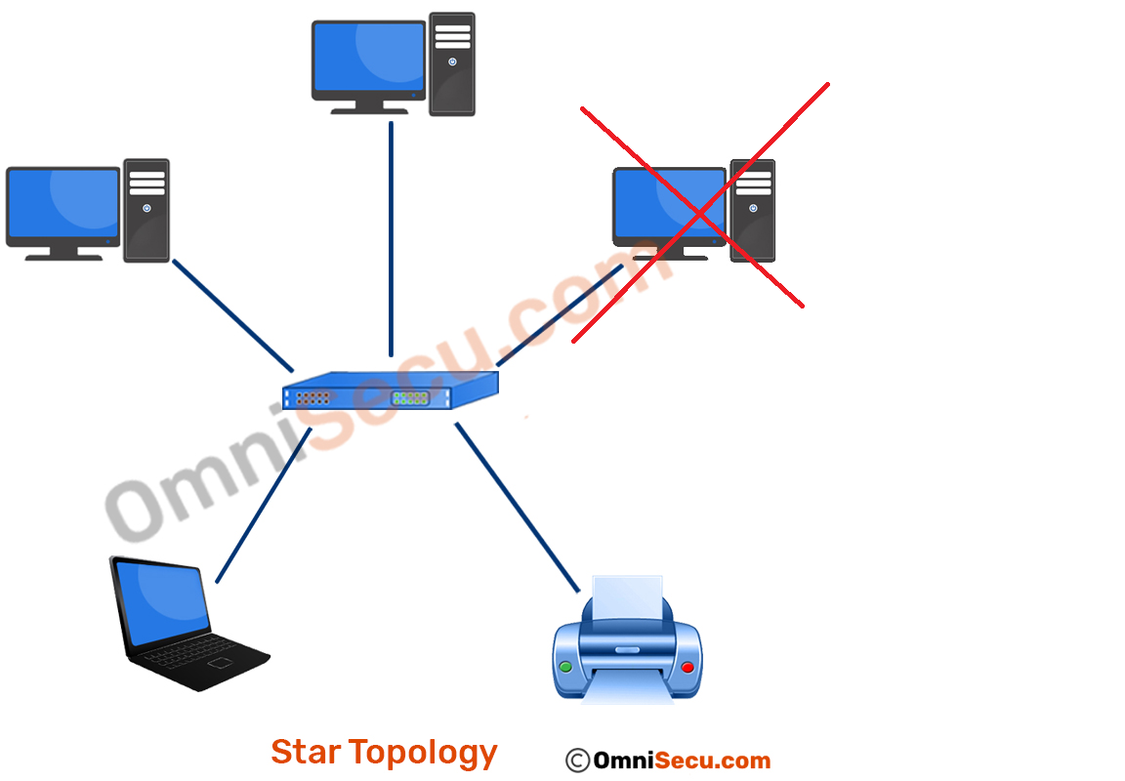
Topologii – Topologia STAR

Slide 13
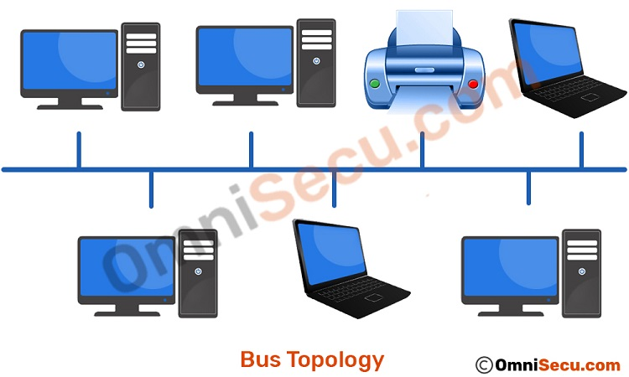
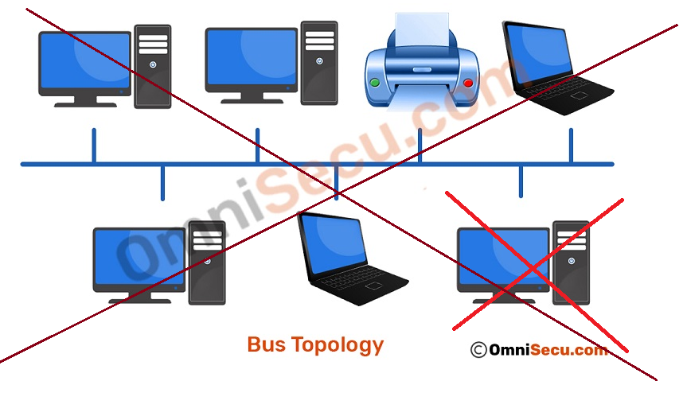
Topologii – Topologia BUS

Slide 14
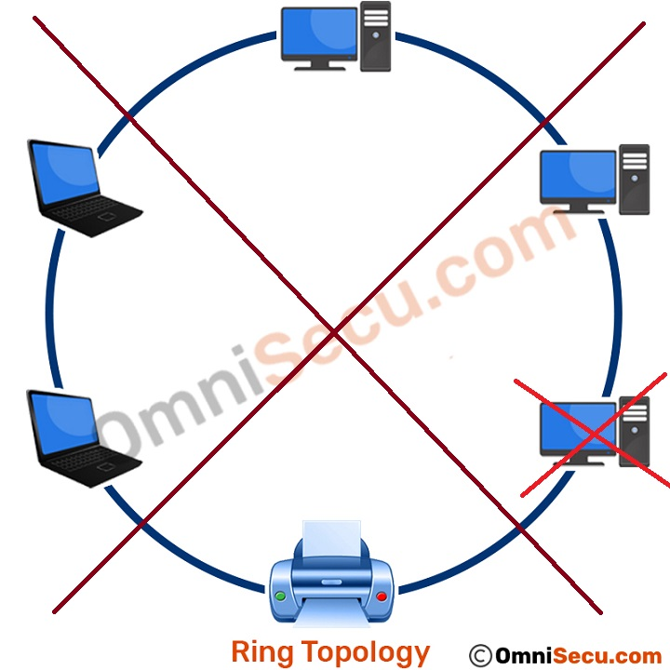
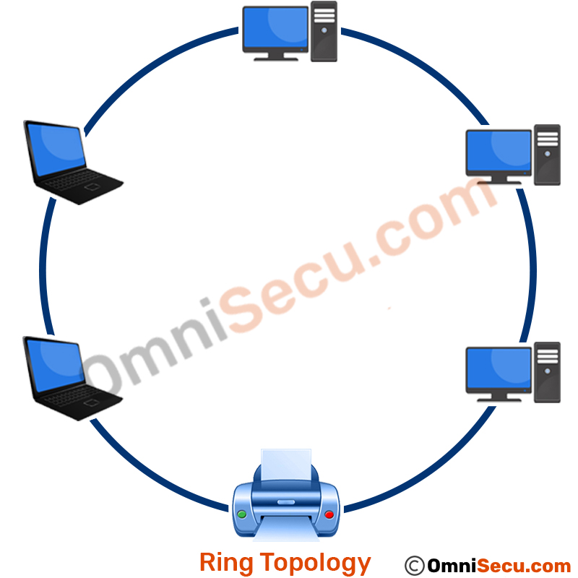
Topologii – Topologia RING

Slide 15
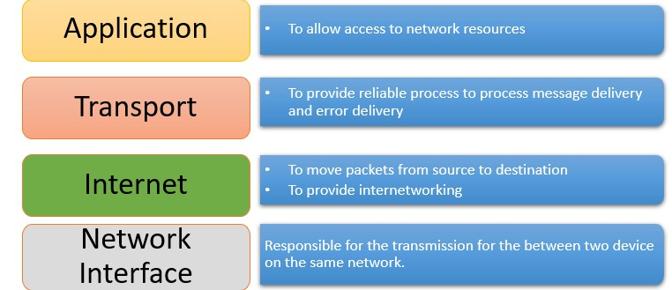

Slide 16
